Slide 1
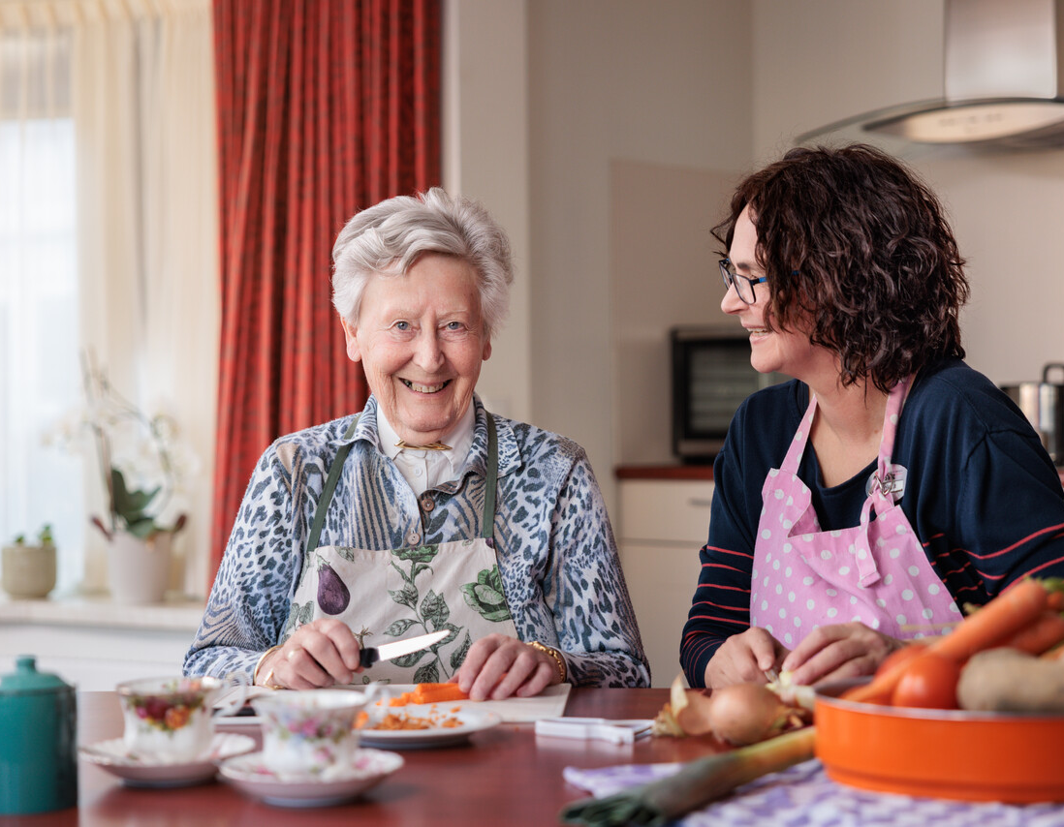

Kwaliteit van leven door reablement
LAT bij SVRZ
24 september 2026

Slide 2

Aangenaam!
Mariliza Pauwels
Projectleider LAT &
Wijkverpleegkundige
Margreeth van der Schoor
Ergotherapeut

Slide 3
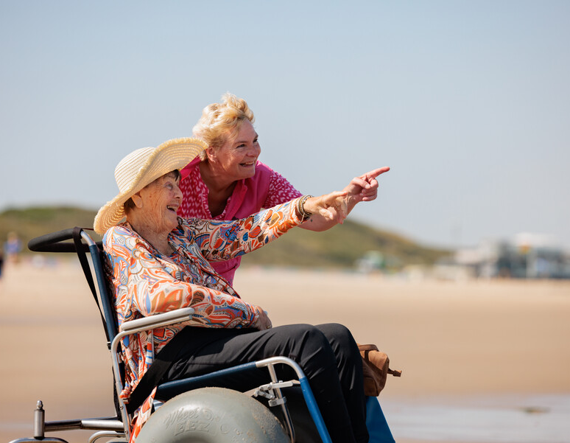

Wanneer is goede zorg échte goede zorg?
Als wij het goed voor iemand doen?
Of als iemand het weer zelf kan?

Slide 4

De zorg verandert
Mensen wonen langer thuis
De zorgvraag verandert
Beschikbaarheid van zorg is niet onbeperkt
Kwaliteit van leven en eigen regie worden steeds belangrijker

Slide 5
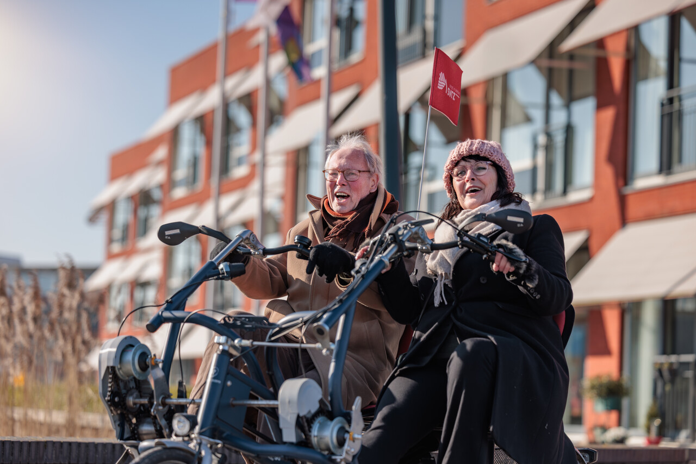

Kwaliteit van leven
Niet: welke zorg heeft u nodig?
Maar: wat wilt u kunnen blijven doen?
Niet: overnemen wat iemand nog zelf kan
Wel: ondersteunen om het zelf te kunnen

Slide 6
Zorgen voor / zorgen dat
Ik trek uw steunkousen aan
"Hoe kunnen we zorgen dat u dit weer zelf kunt?"
Ik help u douchen
"Wat heeft u nodig om weer zelfstandig te douchen?"
Ik maak uw maaltijd
"Hoe kunnen we zorgen dat u weer zelf kunt koken?"

Slide 7
Langer Actief Thuis
Reablementtraject 4-12 weken
Persoons- en doelgericht
Doelen van cliënt zijn uitgangspunt
Multidisciplinair team
1 zorgplan

Slide 8


Slide 9
Casus
Een mevrouw van 82 jaar is tijdens haar vrijwilligerswerk gestruikeld en heeft daarbij haar schouder gebroken.
Na haar ziekenhuisopname kwam ze thuis en had ze twee keer per dag thuiszorg nodig. Voor onder andere het wassen, douchen en aan- en uitkleden.

Slide 10
Wat zou jij doen?
Reablement en ergotherapie
Wat kan mevrouw nog wél?
Waarom lukt dat niet?
Wat kunnen we inzetten om het wél mogelijk te maken?
Opnieuw proberen, evalueren en waar nodig aanpassen.
Interventies binnen LAT
‘Hoe zou u het doen als ik er niet was?’
‘Wilt u het zelf eens proberen?’
‘Wat heeft u daarvoor nodig?’
‘Wat zou u doen als ik straks weg ben?’
Een goede vraag stellen en iemand de ruimte geven om het zelf te proberen.
Niet automatisch overnemen wat iemand niet kan, maar onderzoeken hoe iemand het weer zélf kan doen.

Slide 11
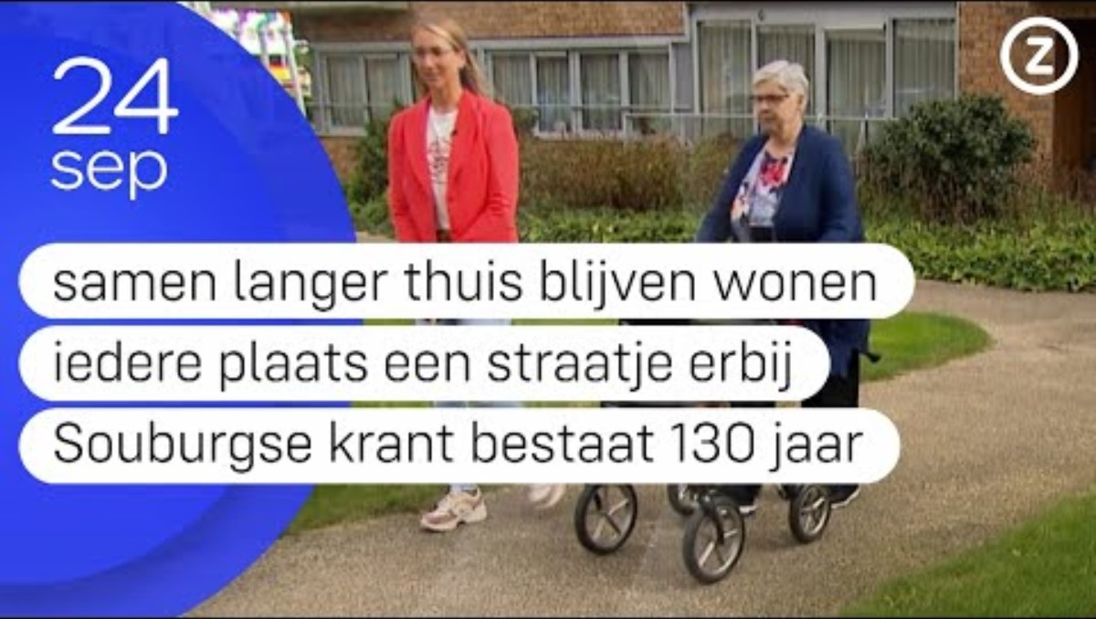

Slide 12
Wat zien we in de praktijk
Wat vindt iemand belangrijk?
Wat wil iemand weer kunnen?

Slide 13


Slide 14
Wat kan jij morgen anders doen?
1. Kies 1 cliënt
2. Wat doet deze cliënt nu met hulp?
3. Wat zou hij/zij zelf willen kunnen?
4. Wat staat dat in de weg?
5. Wat kan ik doen om de zelfredzaamheid te vergroten

Slide 15
Hoe begin je?
1. Vraag wat iemand belangrijk vindt
2. Formuleer een concreet doel
3. Kijk wat iemand zelf nog wel kan
4. Onderzoek wat nodig is
5. Probeer, oefen en evalueer.

Slide 16


